Slide 1
RELACIÓN ENTRE TABAQUISMO ENFERMEDAD PREVENIBLE Y CONTROL DEL ASMA BRONQUIAL
Oliverio Ruiz Rodríguez¹, María Ruiz Castellano¹, M Rosario Ruiz Serrano², Pedro García Tamayo², Dolores Núñez Ollero², David Chacón Cadiz², Jorge Cabrera Guerrero². ¹Hospital de Loja, Granada, ²Hospital Virgen del Rocío, Sevilla.
Introducción
El tabaquismo enfermedad prevenible y el asma bronquial son dos enfermedades muy prevalentes en nuestra sociedad. Siendo el tabaquismo un factor que afecta directamente sobre el control de la enfermedad del asma.
Objetivos
Evaluar el grado de tabaquismo de los pacientes
Relación del tabaquismo con el control de la enfermedad
Material y métodos
Realizamos un estudio observacional prospectivo realizado en una consulta de Neumología general de consultas externas en donde se incluyeron adultos diagnosticados de asma bronquial en un periodo de doce meses comprendidos en junio 2022 a mayo 2023. En cada paciente se recogen antecedentes de tabaquismo, datos de consumo y variables de asma bronquial.
En el análisis estadístico las variables continuas se expresan como media (DE). Las variables cualitativas se expresan con n (%). Se realizó comparación de variables cualitativas mediante T de Student o ANOVA, y la x² para las cualitativas. Se consideró significativa un valor de p‹0.05.

Slide 2
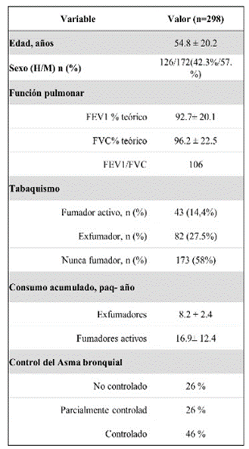
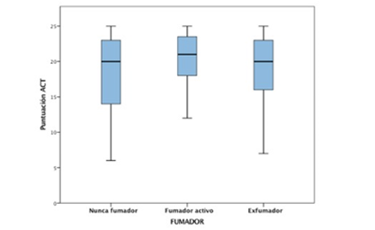
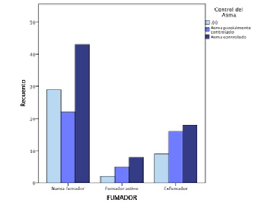
Resultados
Características de los participantes en el estudio
Valores del cuestionario ACT dependiendo del grado de tabaquismo (p=ns)
Conclusiones
15% de los diagnosticados en asma en este grupo son fumadores activos
En este análisis de este grupo el hábito tabáquico no muestra diferencias en el control de la enfermedad.
Son necesarias las medidas destinadas al abandono del tabaquismo por el equipo multidisciplinar.
Control del asma bronquial dependiendo del hábito tabáquico (p=ns)

